Slide 1
Про співпрацю Краснокутського центру дитячої та юнацької творчості
із закладами загальної середньої освіти протягом
протягом 2019/2020 навчального року
Бутенко С.В., директор Краснокутського ЦДЮТ 19.02.2020

Slide 2
Напрями діяльності | В них - кількість гуртків | Кількість вихованців, учнів у гуртках
науково-технічний | 1 | 18
еколого-натуралістичний | 3 | 60
туристсько-краєзнавчий | 17 | 419
фізкультурно-спортивний | 2 | 46
художньо-естетичний | 14 | 307
дослідницько-експериментальний | 2 | 45
військово-патріотичний | 3 | 69
соціально-реабілітаційний | 1 | 20
гуманітарний | 1 | 20
бібліотечно-бібліографічний | 2 | 45
оздоровчий | 3 | 62
Всього напрямів: 11 | 49 | 1111

Slide 3
№ з/п | Назва закладу, на базі якого працюють гуртки | Кількість гуртків | У них вихованців
1. | Вꞌязівська ЗОШ І-ІІІ ступенів | 2 | 45
2. | Колонтаївська ЗОШ І-ІІІ ступені | 2 | 40
3. | Олексіївська ЗОШ І-ІІІ ступенів | 1 | 20
4. | Каплунівський НВК | 1 | 21
5. | Городнянська ЗОШ І-ІІ ступенів | 2 | 42
6. | Костянтинівський ліцей | 1 | 25
7. | Слобідська ЗОШ І-ІІ ступенів | 1 | 20
8. | Дублянська ЗОШ І-ІІІ ступенів | 2 | 45
9. | Козіївська ЗОШ І-ІІІ ступенів | 3 | 66
10. | Качалівська ЗОШ І-ІІІ ступенів | 2 | 48
11. | Пархомівська ЗОШ І-ІІІ ступенів | 2 | 49
12. | Мурафська ЗОШ І-ІІІ ступенів | 4 | 96
13. | Краснокутська ЗОШ І-ІІІ ступенів №2 | 2 | 49
14. | Краснокутська гімназія | 8 | 179
15. | Пархомівський музей | 1 | 24
16. | Мурафський СБК | 4 | 84
Notes:
№ з/п№ з/п
Назва закладу, на базі якого працюють гуртки
Кількість гуртків
У них вихованців
1.
Вꞌязівська ЗОШ І-ІІІ ступенів
2
45
2.
Колонтаївська ЗОШ І-ІІІ ступені
2
40
3.
Олексіївська ЗОШ І-ІІІ ступенів
1
20
4.
Каплунівський НВК
1
21
5.
Городнянська ЗОШ І-ІІ ступенів
2
42
6.
Костянтинівський ліцей
1
25
7.
Слобідська ЗОШ І-ІІ ступенів
1
20
8.
Дублянська ЗОШ І-ІІІ ступенів
2
45
9.
Козіївська ЗОШ І-ІІІ ступенів
3
66
10.
Качалівська ЗОШ І-ІІІ ступенів
2
48
11.
Пархомівська ЗОШ І-ІІІ ступенів
2
49
12.
Мурафська ЗОШ І-ІІІ ступенів
4
96
13.
Краснокутська ЗОШ І-ІІІ ступенів №2
2
49
14.
Краснокутська гімназія
8
179
15.
Пархомівський музей
1
24
16.
Мурафський СБК
4
84
Назва закладу, на базі якого працюють гуртки
Кількість гуртків
У них вихованців
1.
Вꞌязівська ЗОШ І-ІІІ ступенів
2
45
2.
Колонтаївська ЗОШ І-ІІІ ступені
2
40
3.
Олексіївська ЗОШ І-ІІІ ступенів
1
20
4.
Каплунівський НВК
1
21
5.
Городнянська ЗОШ І-ІІ ступенів
2
42
6.
Костянтинівський ліцей
1
25
7.
Слобідська ЗОШ І-ІІ ступенів
1
20
8.
Дублянська ЗОШ І-ІІІ ступенів
2
45
9.
Козіївська ЗОШ І-ІІІ ступенів
3
66
10.
Качалівська ЗОШ І-ІІІ ступенів
2
48
11.
Пархомівська ЗОШ І-ІІІ ступенів
2
49
12.
Мурафська ЗОШ І-ІІІ ступенів
4
96
13.
Краснокутська ЗОШ І-ІІІ ступенів №2
2
49
14.
Краснокутська гімназія
8
179
15.
Пархомівський музей
1
24
16.
Мурафський СБК
4
84

Slide 4
За кошти субвенції 9 гуртків фінансують селищні ради
№ з/п | П.І.Б. керівника гуртка | Назва гуртка | Назва ЗЗСО | Назва сільських (селищних) рад | Кількість вихованців
1. | Лісняк Сергій Дмитрович | “Кульова стрільба” | Пархомівська ЗОШ І-ІІІ ст. | Пархомівська сільська рада | 24
2. | Келеберда Вікторія Вікторівна | “Народознавство” | Качалівська ЗОШ І-ІІІ ст. | Качалівська сільська рада | 25
3. | Калініченко Марина Миколаївна | “Настільний теніс” | Качалівська ЗОШ І-ІІІ ст. | Качалівська сільська рада | 23
4. | Педченко Володимир Олександрович | “Настільний теніс” | Вꞌязівська ЗОШ І-ІІІ ст. | Вꞌязівська сільська рада | 20
5. | Курило Ганна Миколаївна | Народознавчий гурток “Джерело” | Каплунівський НВК | Каплунівська сільська рада | 21
6. | Собко Юлія Павлівна | “Хореографічний” | Слобідська ЗОШ І-ІІ ст. | Рябоконівська сільська рада | 20
7. | Кондратенко Галина Петрівна | “Веселка голосів” | Краснокутська ЗОШ І-ІІІ ст. | Краснокутська селищна рада | 24
8. 9. | Гречкін Анатолій Петрович Курман Людмила Іванівна | “Волейбол” “Образотворче мистецтво” | Краснокутська гімназія Краснокутська гімназія | Краснокутська селищна рада Краснокутська селищна рада | 23 24

Slide 5
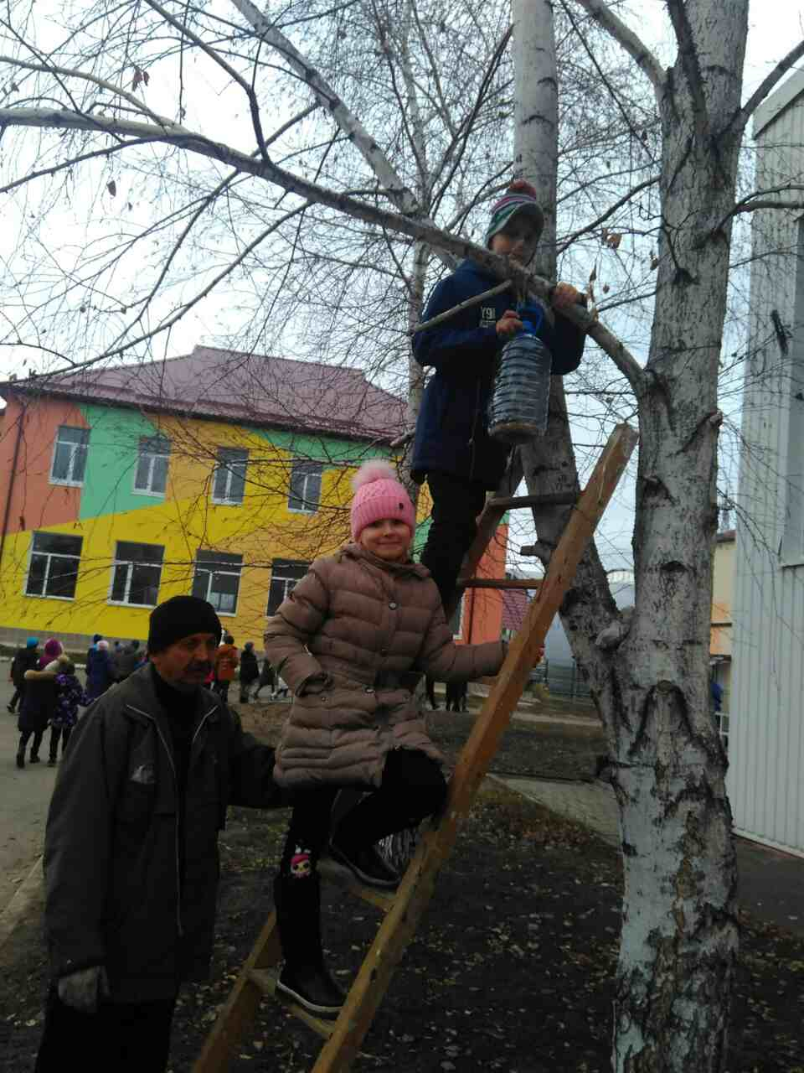
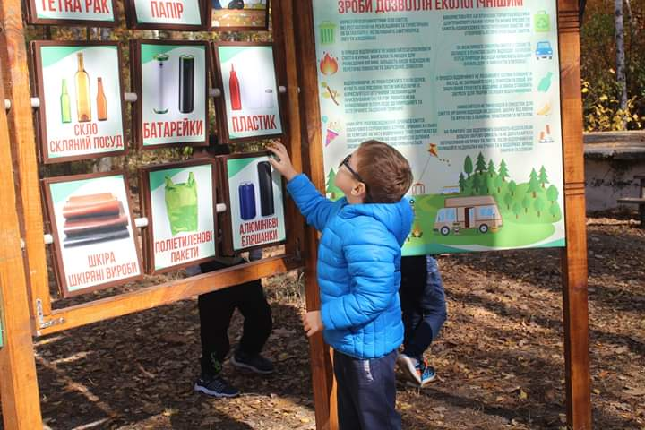
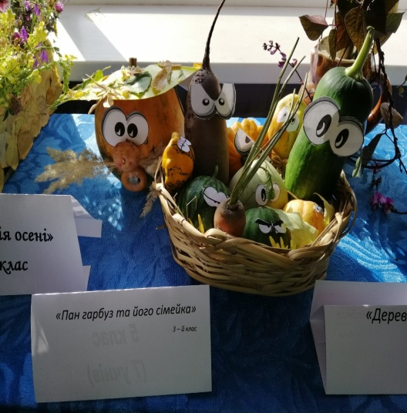
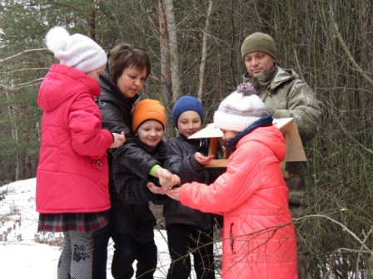
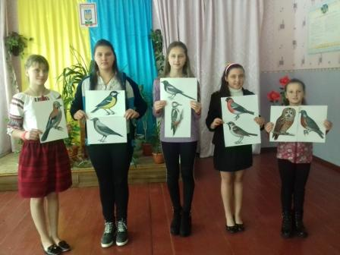
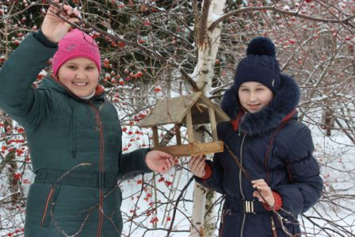
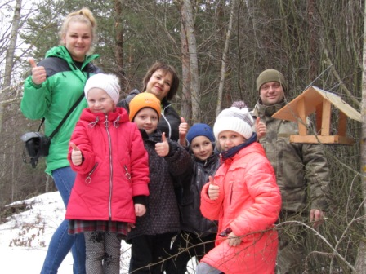
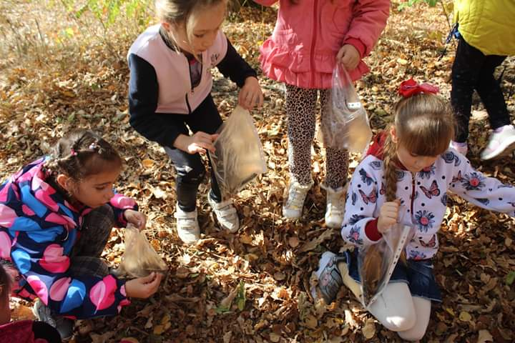
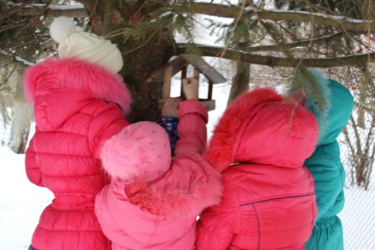
Екологічне виховання

Slide 6
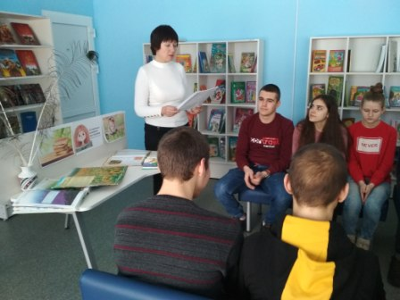
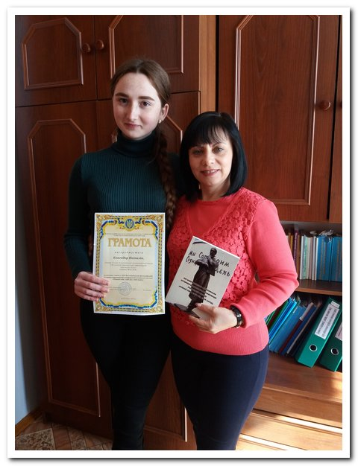
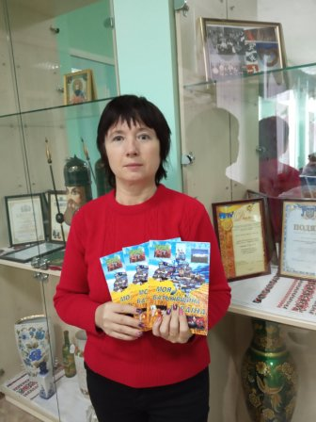
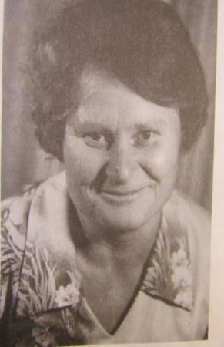
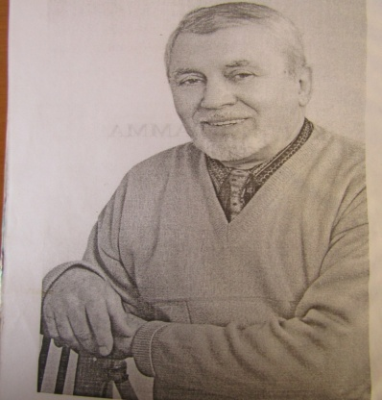
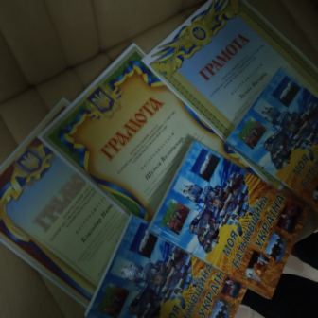
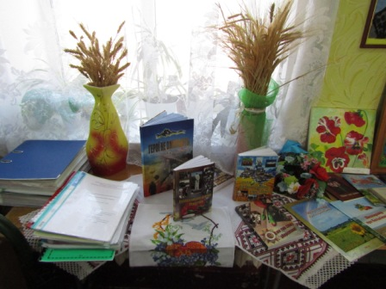
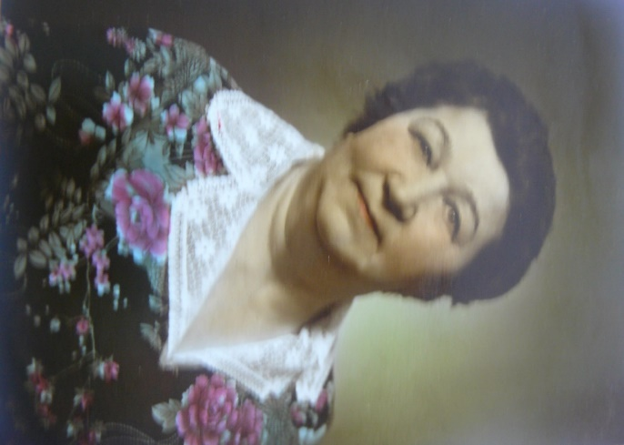
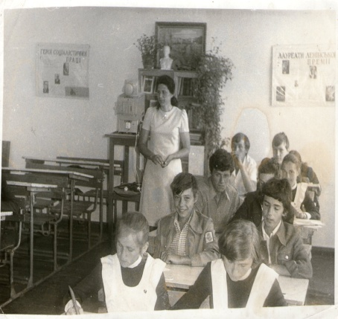
Краєзнавча робота

Slide 7
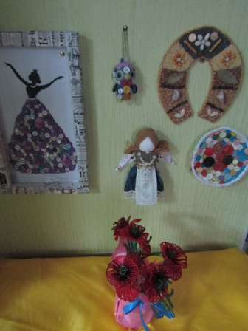
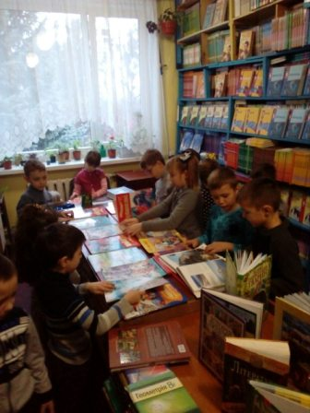
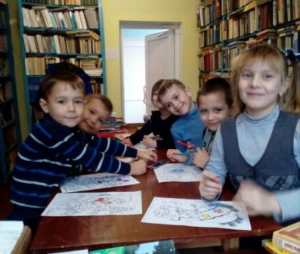
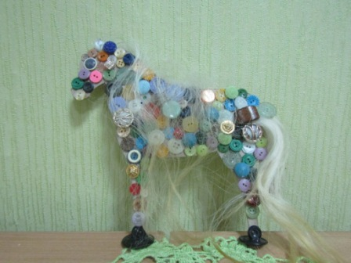
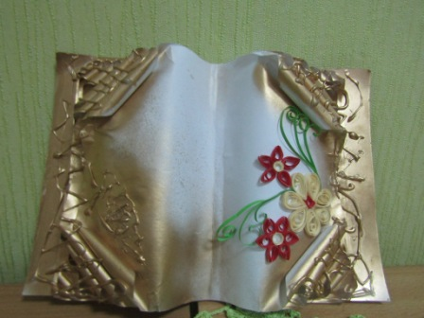
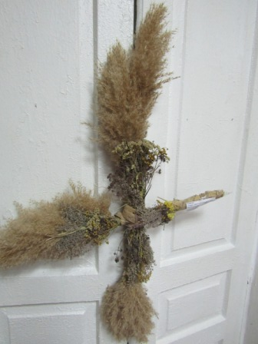
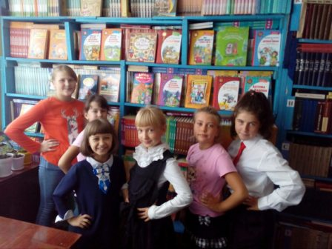
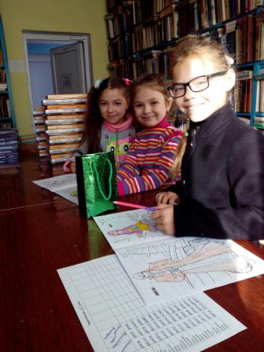
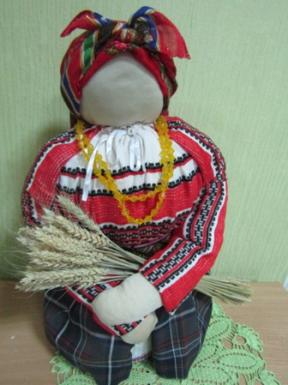

Slide 8
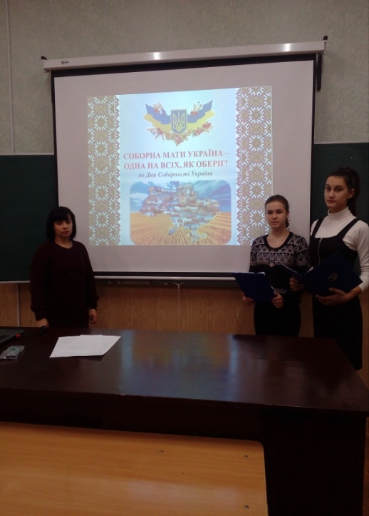
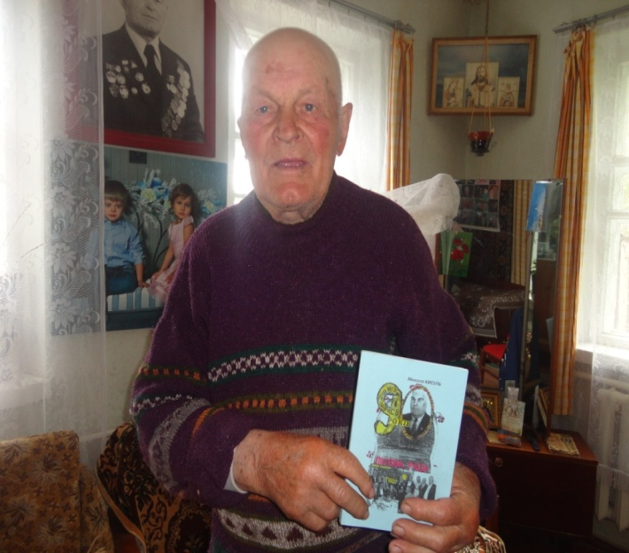
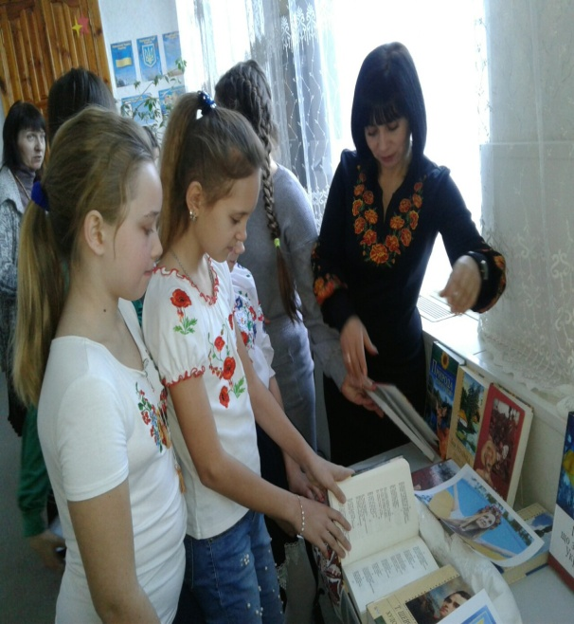
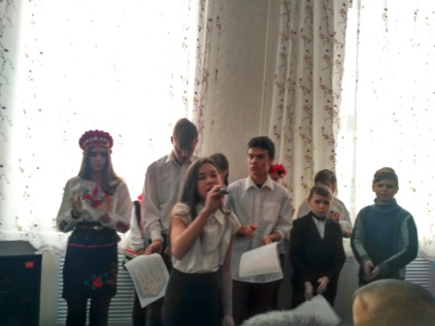
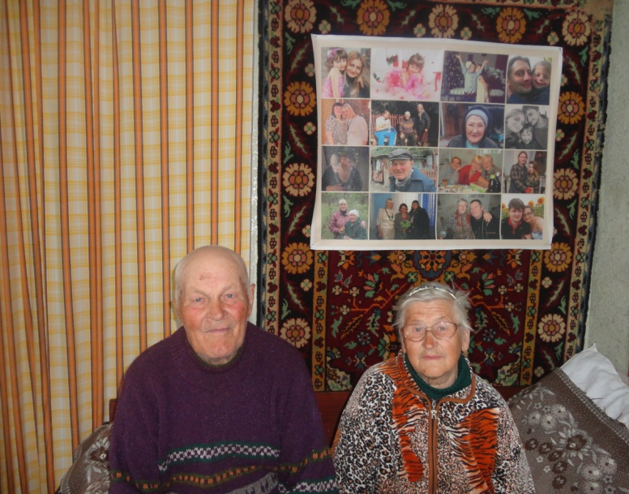
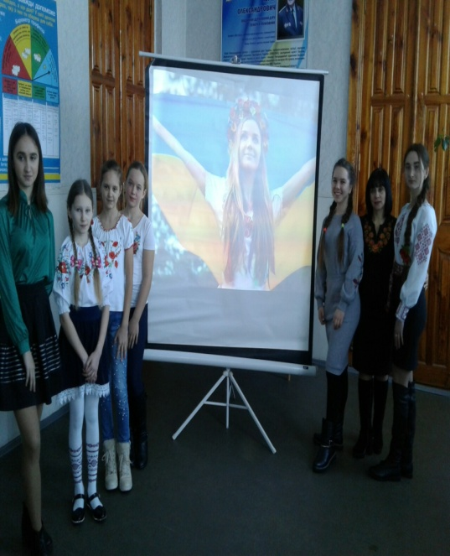
Патріотичне виховання

Slide 9
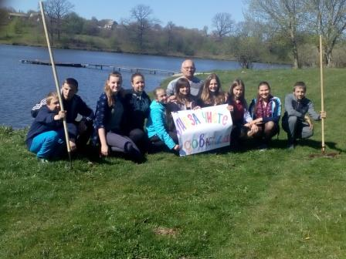
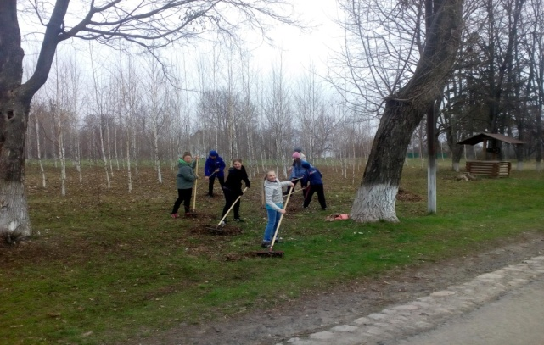
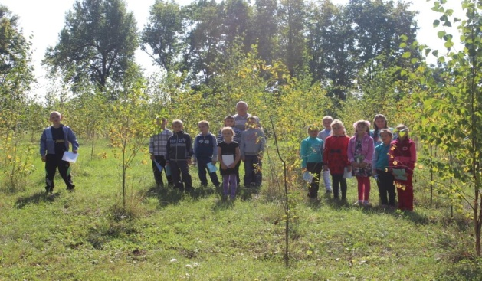
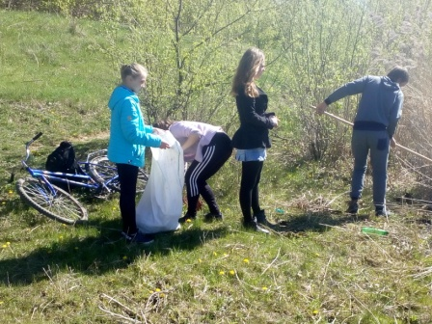
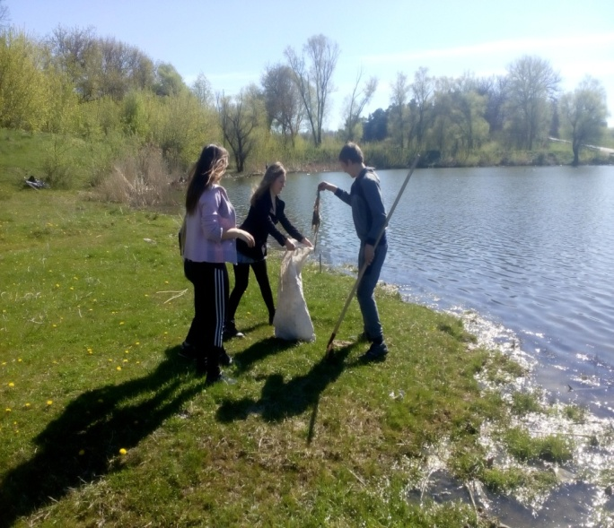
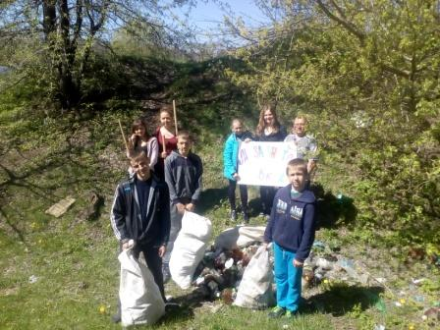
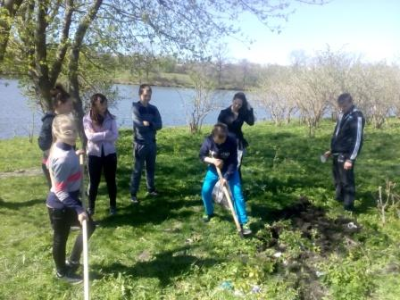
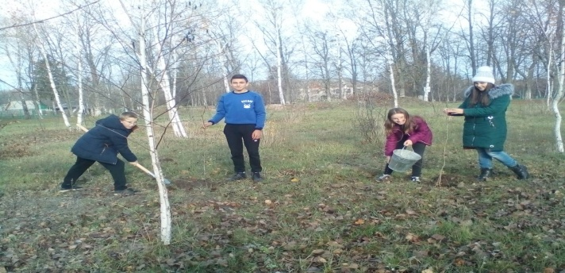
«Праця – не просто засіб виховання. Це сама суть, зміст життя колективу й особистості. … тільки в праці - у віддачі фізичних і духовних сил для людей…- можливі відносини обов’язку, відповідальності , вимогливості» В.Сухомлинський

Slide 10
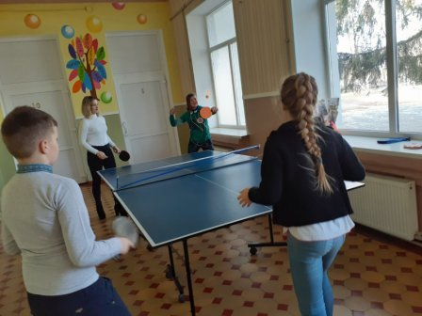
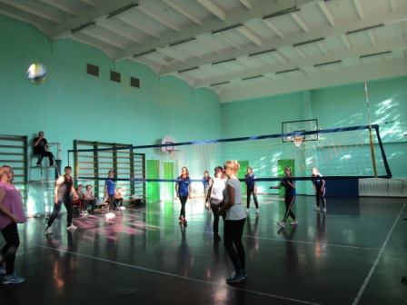
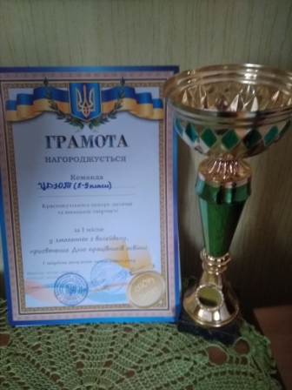
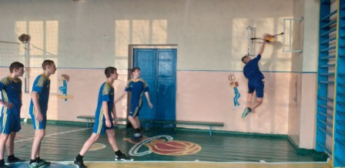
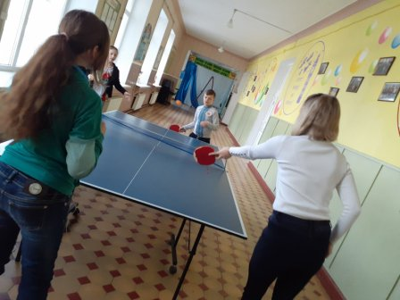
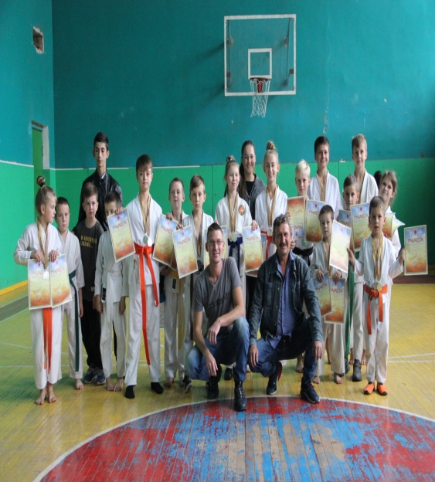
Оздоровче виховання

Slide 11
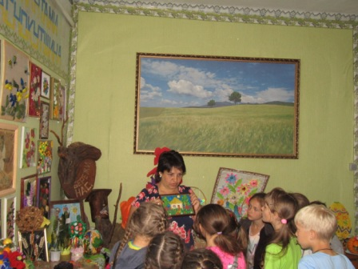
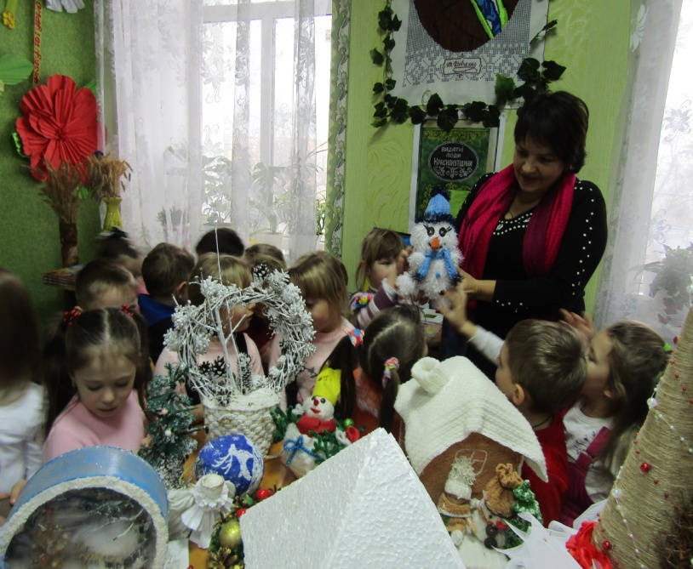
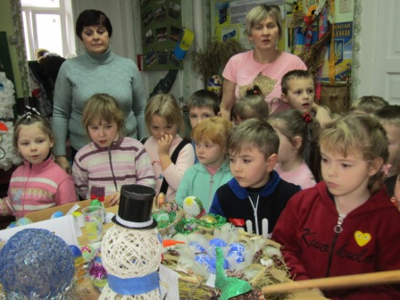
М.Рильський
«Ми працю любимо, що в творчість перейшла»

Slide 12
Організація екскурсійної діяльності
під час шкільних канікул

Slide 14
Основні досягнення вихованців та учнівської молоді
в 2019/2020 навчальному році
- Благодир Наталія, вихованка гуртка « Юний державотворець » Краснокутського ЦДЮТ, І (обласний )тур Всеукраїнської краєзнавчої акції учнівської молоді «Українська революція: 100 років надії і боротьби» - І місце.
- Лісняк Валерія, учениця Пархомівської загальноосвітньої школи І-ІІІ ступенів, обласний етап Всеукраїнвської експедиції учнівської молоді “Моя Батьківщина -Україна”- переможець.

Slide 15
у Всеукраїнській природоохоронно-пропагандистській акції «Грак — птах року 2019»
(наказ НЕНЦ від 20 грудня 2019 р. № 83 «Про підсумки проведення Всеукраїнської природоохоронно- пропагандистської акції«Грак — птах року 2019»» )
Каплоух Єлізавєту, вихованку гуртка «Юні охоронці природи» Краснокутського центру дитячої та юнацької творчості, робота-аплікація «Грак» - ІІ місце
Керівник гуртка Каплоух Н.О.

Slide 16
!!! у обласному етапі конкурсу робіт юних фотоаматорів
«Моя Україно! »(заочного) (наказ КЗ «ХОПДЮТ» від 23.10.2019 № 106 )
Ващенко Юлію, вихованку гуртка «Моя майбутня професія» Центру,
робота «Це моя Україна» - ІІ місце; робота «Краса рідних водойм» - III місце.
Вепрецьку Валентину, ученицю Пархомівської ЗОШ І-ІІІ ст. ,
робота «Осіння кава» - I місце.
Бондуру Вікторію, ученицю Олексіївської ЗОШ І-ІІІ ст.,
робота «Пільніше придивися до життя»-I місце; робота «Завтра буде новий день»-I місце.
!!! у Всеукраїнському конкурсі робіт юних фотоаматорів «Моя Україно!» (наказ УДЦПО від 24.12.2019 № 12-09 )
1. Бондуру Вікторію, ученицю Олексіївської ЗОШ І-ІІІ ст., робота «Завтра буде новий день» – I місце.
2. Вепрецьку Валентину, ученицю Пархомівської ЗОШ І-ІІІ ступенів, робота «Осіння кава» - IІ місце.

Slide 17
у обласній виставці юних природоохоронців «Зимовий вернісаж»
(наказ КЗ «ХОПДЮТ» від 14.01.2020 № 18 «Про підсумки проведення обласної виставки юних природоохоронців «Зимовий вернісаж»)
Вихованців гуртка «Юні знавці рослин» Краснокутського центру дитячої та юнацької творчості, робота «Новорічний настрій». Керівник гуртка ЛУЧКА С.В. - ІІІ місце.
Тільну Поліну, ученицю 1 класу Олексіївської загальноосвітньої школиІ-ІІІ ступенів , робота «В очікуванні дива» - ІІІ місце

Slide 18
ДЯКУЄМО ЗА УВАГУ!

